Slide 1
Il «discorso dello sviluppo» Corso di Sociologia Economica, 13 dicembre 2019 MARCO FAMA, Università di Bergamo

Slide 3
Michel Foucault (1926-1984)
Un discorso è un insieme di enunciati cui, a seconda dello status di chi li pronuncia e dal luogo da cui provengono, corrispondono dei concreti effetti di verità.
Affinché un discorso possa considerarsi tale deve provenire da soggetti a cui è in qualche modo riconosciuto il diritto di parlare. Non tutti, infatti, sono autorizzati a proferir parola, né può parlarsi di tutto.
Un discorso, inoltre, può dirsi tale poiché è sorretto da tutto un complesso di Istituzioni, proviene da dei luoghi precisi quali possono essere le aule dei tribunali, le università, gli ospedali.
Un discorso, infine, produce dei concreti effetti di verità. Come lo stesso Foucault scrive, ogni disciplina è fatta «tanto di errori che di verità, errori che non sono residui o corpi estranei, ma che hanno funzioni positive, un’efficacia storica, un ruolo spesso indissociabile da quello della verità».

Slide 4
Michel Foucault (1926-1984)
Il rapporto fra i discorsi che dominano i diversi campi del sapere (in una cultura e in un momento preciso) costituisce un ordine discorsivo, cioè un insieme di regole e procedure in base alle quali ciò che può essere detto viene separato dall’indicibile e ciò che è vero viene distinto da ciò che è falso.
Una proposizione, infatti, prima ancora di potersi dire vera deve “essere nel vero”, deve cioè conformarsi a dei criteri in base ai quali, attraverso la circolazione di determinati discorsi, viene instaurato un determinato regime di verità.

Slide 5
Il discorso dello sviluppo
Nello spazio globale contemporaneo, i discorsi da cui la povertà è investita rientrano all’interno di un preciso «ordine discorsivo», vale a dire il «discorso dello sviluppo»
Alla base di tale «ordine» vi è l’idea secondo cui la povertà sia grossomodo imputabile alla carenza di sviluppo economico e che sia possibile scongiurarla attraverso una più efficace (e/o più equa) applicazione dei progressi ottenuti nei campi della scienza e della tecnologia

Slide 6
Dal «discorso coloniale» al «discorso dello sviluppo»

Slide 8
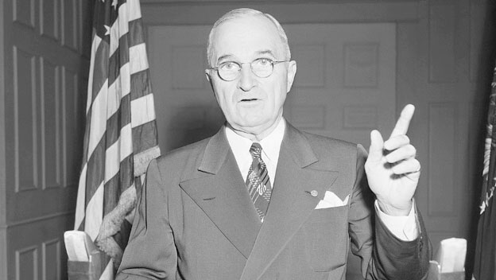
IL «DISCORSO DELLO SVILUPPO»
1949
Harry S. Truman «Four Point Speech»

Slide 9
«dobbiamo avviare un nuovo programma, che faccia in modo che i vantaggi del nostro progresso scientifico e industriale siano disponibili per il miglioramento e la crescita delle aree sottosviluppate. Oltre metà della popolazione mondiale vive in condizioni di miseria. Non ha cibo a sufficienza. È vittima di malattie. La sua vita economica è stagnante e primitiva. La sua povertà è uno svantaggio e una minaccia sia per sé sia per le aree più prospere. Per la prima volta nella storia, l’umanità ha le conoscenze e la capacità per alleviare le sofferenze di questi popoli. Gli Stati Uniti eccellono tra le nazioni nello sviluppo di tecniche scientifiche e industriali. Le risorse materiali che possiamo permetterci di utilizzare per l’assistenza di altri popoli sono limitate. Ma le nostre risorse di conoscenze tecniche sono in costante aumento e sono inesauribili. Io credo che dovremmo mettere a disposizione dei popoli che amano la pace i vantaggi del nostro bagaglio di conoscenze tecniche per aiutarli a realizzare le loro aspirazioni a una vita migliore».
H. Truman, 20 gennaio 1949

Slide 10
«Il nostro obiettivo dovrebbe essere quello di aiutare i popoli liberi del mondo a produrre, attraverso i loro stessi sforzi, più cibo, più vestiti, più materiali per l’edilizia abitativa e più energia […]. Questo programma, con la collaborazione delle imprese, del capitale privato, dell’agricoltura del lavoro in questo Paese, è in grado di incrementare notevolmente l’attività industriale in altre nazioni e può accrescere il loro tenore di vita. Questi nuovi strumenti economici devono essere elaborati e controllati a beneficio dei popoli per i quali sono istituiti. Le garanzie per l’investitore devono essere bilanciate dalle garanzie dei cittadini. Il vecchio imperialismo – lo sfruttamento – non trova posto nei nostri progetti»
H. Truman, 20 gennaio 1949

Slide 11
«L’esperienza dimostra che il nostro commercio con gli altri Paesi si espande quando essi progrediscono industrialmente ed economicamente. Una maggiore produzione è la chiave per la prosperità e la pace. E la chiave per una maggiore produzione è la più ampia e vigorosa applicazione delle moderne conoscenze scientifiche e tecniche. È solo aiutando i Paesi meno fortunati ad aiutare se stessi che la famiglia umana può raggiungere una vita dignitosa e soddisfacente, che è il diritto di tutti gli uomini. La sola democrazia è in grado di fornire un’energia vitale, in grado di muovere i popoli del mondo in un’azione trionfante, non solo contro i loro oppressori umani, ma anche contro i loro antichi nemici: la fame, la miseria e la disperazione. Sulla base di queste quattro grandi linee d’azione ci auguriamo di contribuire a creare le condizioni che porteranno alla libertà personale e alla felicità dell’umanità […]. I nostri alleati sono i milioni di persone che hanno fame e sete di giustizia […] che i Paesi che si oppongono a noi abbandoneranno le loro illusioni e si uniranno alle nazioni libere del mondo in un imparziale regolamento delle differenze internazionali. Gli eventi hanno condotto la democrazia americana a un nuovo potere e a nuove responsabilità. Il nostro coraggio, la nostra dedizione al dovere e il nostro concetto di libertà saranno messi alla prova. Ma io dico a tutti gli uomini che ciò che abbiamo realizzato in libertà, lo supereremo in una libertà più grande»
H. Truman, 20 gennaio 1949

Slide 12
*Istituito il 27 dicembre 1945; *189 stati membri; *Weighted vote system (voto ponderato a seconda della quota detenuta da ciascun paese); *Maggiori quote detenute: Stati Uniti (17,68 %); Giappone (6,56 %); Cina (6,49 %); Germania (5,67 %); Francia (4,29 %); Gran Bretagna (4,29 %); Italia (3,21 %).
La burocrazia internazionale dello sviluppo - IMF
SCOPI
promuovere la cooperazione monetaria internazionale;
facilitare l'espansione del commercio internazionale;
promuovere la stabilità e l'ordine dei rapporti di cambio evitando svalutazioni competitive;
dare fiducia agli Stati membri rendendo disponibili, con adeguate garanzie, le risorse generali del Fondo per affrontare difficoltà della bilancia dei pagamenti;
in relazione ai fini di cui sopra abbreviare la durata e ridurre il grado di squilibrio delle bilance dei pagamenti degli Stati membri evitando che questi ultimi ricorrano a misure di svalutazione della propria economia.

Slide 13
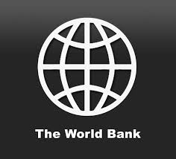
La burocrazia internazionale dello sviluppo – Banca Mondiale
Istituita il 25 dicembre 1945 per favorire la ricostruzione dell’Europa e del Giappone;
Per diventare membro della Banca Mondiale un paese deve prima iscriversi al Fondo Monetario Internazionale di cui la World Bank riflette anche la struttura di base;
Dagli anni Sessanta inizia ad operare nei paesi che fuoriescono dall’esperienza coloniale finanziando la creazione di grandi infrastrutture;
A partire dalla presidenza di Robert McNamara i suoi sforzi si concentrano sul problema della «povertà assoluta»

Slide 14
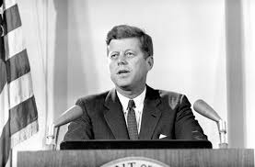
1961
IL «DISCORSO DELLO SVILUPPO»
John Fitzgerald Kennedy
“Address at U.N. General Assembly”

Slide 15
“Political sovereignty is but a mockery without the means of meeting poverty and illiteracy and disease. Self-determination is but a slogan if the future holds no hope. That is why my nation, which has freely shared its capital and its technology to help others help themselves, now proposes officially designating this decade of the 1960s as the United Nations Decade of Development. Under the framework of that Resolution, the United Nations' existing efforts in promoting economic growth can be expanded and coordinated. Regional surveys and training institutes can now pool the talents of many. New research, technical assistance and pilot projects can unlock the wealth of less developed lands and untapped waters. And development can become a cooperative and not a competitive enterprise-- to enable all nations, however diverse in their systems and beliefs, to become in fact as well as in law free and equal nations”.
J. F. Kennedy, 25 settembre 1961

Slide 16
Società industriale americana intesa come stadio ultimo dello sviluppo e come esempio insuperabile di civiltà e progresso cui tutto il resto del mondo è destinato a conformarsi (Rostow, 1960) (vedi Trigilia 1998, libro II, pp. 69-91)
Teorie della Modernizzazione
Sottosviluppo quale prodotto intrinseco dello sviluppo capitalistico, basato su di una specifica divisione internazionale del lavoro che comporta un trasferimento continuo di surplus dai paesi della periferia verso quelli del centro (Cardoso and Faletto, 1979; Frank, 1972; Marini, 1973)
teorici della dipendenza
Sviluppo inteso come ideologia occidentale funzionale alla legittimazione di una nuova forma di colonialismo basata sulla dipendenza delle ex-colonie dai trasferimenti tecnologici e finanziari dei paesi del “centro” (Escobar, 1995; Rist, 2003; Rahnema, 1991)
teorici del POST-SVILUPPO

Slide 17
L’analisi del sistema mondo
Secondo Immanuel Wallerstein il capitalismo si presenta nei termini di ciò egli definisce – mutuando il concetto da Fernand Braudel – una economia-mondo, cioè come uno spazio caratterizzato da una molteplicità di sistemi politici e di culture, ma da un’unica divisione del lavoro. Dal momento che le singole entità che compongono questo spazio sono organicamente connesse tra loro, i mutamenti che si producono all’interno di ciascuna di esse devono essere necessariamente studiati analizzando la totalità di cui formano parte, attraverso un approccio che tenga il più possibile conto di come il sistema si è storicamente evoluto nel suo complesso.
I sistemi-mondo sono caratterizzati da una divisione del lavoro gerarchicamente organizzata su tre livelli: il centro, la periferia e la semi-periferia. Verso il centro si determina un costante afflusso di ricchezza sottratta alle aree periferiche, per mezzo del pagamento di tributi nel caso degli imperi-mondo, a causa delle asimmetrie su cui si reggono gli scambi commerciali nel caso delle economie-mondo (scambio ineguale – Arghiri Emmanuel)
Il capitalismo si fonda su degli specifici rapporti di forza strutturali in ragione dei quali i vari paesi partecipano alla produzione con dei ruoli funzionalmente distinti. Le nazioni più industrializzate rappresentano il centro del sistema, verso cui confluiscono materie prime ed altri prodotti a basso costo dalle aree periferiche. Dal momento che le merci prodotte dal centro – dove la tecnologia è più avanzata – incorporano una quantità di lavoro minore rispetto a quelle della periferia – dove i salari sono più bassi –, nello scambio tra le une e le altre avviene un trasferimento netto di surplus a favore del centro.

Slide 18
Le interferenze selettive degli stati
Secondo i teorici del sistema-mondo le narrazioni incentrate sul principio del laissez faire sono pretestuose, poiché fingono di ignorare il ruolo strategico che gli stati hanno sempre avuto e continuano ad avere nei processi di accumulazione capitalistica.
Gli stati non sono neutrali – se lo fossero non vi sarebbero le condizioni per lo sviluppo di una economia capitalistica. Essi esercitano una serie di pressioni sul sistema, cercando di trarre vantaggi per le proprie imprese e di mantenere delle posizioni di monopolio.

Slide 19
In concreto, gli stati:
Stabiliscono se e a quali condizioni le merci possono attraversare i propri confini
Creano le regole relative ai diritti di proprietà a loro interno
Definiscono le normative riguardanti l’occupazione e la retribuzione dei dipendenti
Decidono quali costi le imprese devono internalizzare
Impongono tasse
Possono usare il loro potere all’esterno per condizionare le decisioni degli altri stati

Slide 20
La formazione e il crollo delle egemonie
Il capitalismo è caratterizzato dalla successione di fasi cicliche, ciascuna delle quali è guidata da una potenza che, in virtù dei vantaggi competitivi di cui gode sul piano economico, è in grado di organizzare la divisione internazionale del lavoro sotto il proprio comando e di esercitare una egemonia culturale (geocultura).
Col passare del tempo, tuttavia, la posizione delle potenze egemoniche tende a indebolirsi per via della crescita della concorrenza, dettata dall’emulazione degli altri stati, e dall’esplodere di conflitti sociali che mettono in discussione la legittimità dell’ordine esistente e la capacità del sistema, per come organizzato, di garantire una serie di benefici.

Slide 21
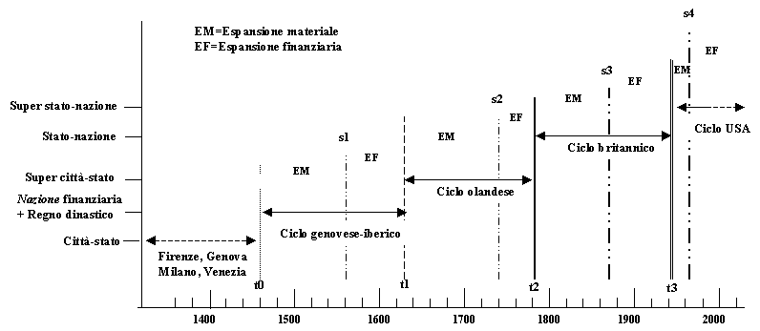
I CICLI SISTEMICI DI ACCUMULAZIONE (GIOVANNI ARRIGHI)

Slide 22
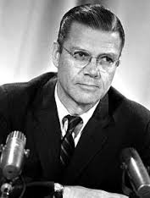
LA CRISI DI LEGITTIMITA’ DELLO «SVILUPPO» COME CRISI DELL’EGEMONIA AMERICANA?
1973
Robert McNamara «Nairobi Speech»

Slide 23
«Il problema fondamentale della povertà e della crescita nel mondo in via di sviluppo può essere riassunto in maniera molto semplice: la crescita non sta raggiungendo i poveri in maniera equa. Ed i poveri non stanno contribuendo abbastanza alla crescita […] «il nostro piano è quello di mettere molta più enfasi sulle politiche e sui progetti che si concentreranno sul problema della povertà assoluta […] un rilievo ancora maggiore avrà l’assistenza indirizzata ad accrescere la produttività di quel 40 per cento circa della popolazione dei paesi in via di sviluppo che non è stato in grado di contribuire in maniera significativa alla crescita economica nazionale, né ha potuto beneficiare equamente del progresso economico»
R. McNamara, 24 settembre 1973

Slide 24
«una cosa è possedere della terra; un’altra è renderla produttiva. Per i piccoli proprietari terrieri, che operano praticamente senza capitali, l’accesso al credito è cruciale. Non importa quanto esperto o motivato uno sia, senza tale credito non potrà migliorare i semi, utilizzare i fertilizzanti e i pesticidi necessari, affittare macchinari o sviluppare le proprie risorse idriche. I piccoli contadini, generalmente, spendono meno del 20 per cento di quello che bisognerebbe spendere in questi input, semplicemente perché non dispongono delle risorse necessarie. […] Le istituzioni presenti nelle aree rurali non sono attrezzate per soddisfare i bisogni dei piccoli agricoltori. In paesi come il Bangladesh e l’Iran, meno del 10 per cento del credito istituzionale è disponibile nelle aree rurali; in Tailandia, nelle Filippine e in Messico meno del 15 per cento; in India meno del 25 per cento. E solo una frazione di questo credito è accessibile ai piccoli contadini. Anche in questo caso si accompagna a stringenti test di valutazione del merito creditizio, formulari, procedure complicate e lunghi periodi di attesa».
R. McNamara, 24 settembre 1973

Slide 25
DEVELOPMENT TOOLS 1970 →
Basic Needs Approach
Participatory Rural Appraisal
Capability Approaches
Epowerment-based Interventions
Microfinance

Slide 26
1980/1990
Il «decennio perduto»
La crisi dei debiti dei Paesi in Via di Sviluppo
I piani di aggiustamento strutturale (PAS)
La globalizzazione neoliberista

Slide 28
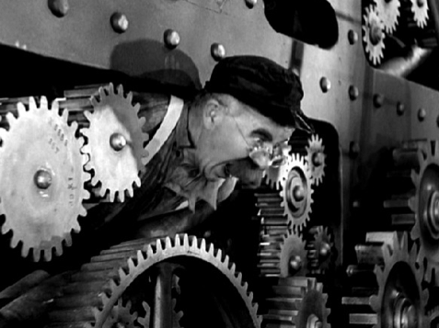
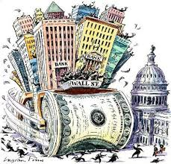
NEOLIBERALISMO/
CAPITALISMO FINANZIARIO
FORDISMO
VS
Progetti di espansione industriale dell’epoca post-coloniale
Poveri come “esercito industriale di riserva”
Donazioni (dipendenza?)
Strategie di “sviluppo partecipativo”
Poveri come “veicolo attivo” dello sviluppo
Credito (autonomia?)

Slide 29
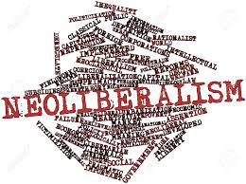
IL DISCORSO NEOLIBERALE
individuals are “responsible” for their own condition, and, therefore, are the only ones who can really do something to improve it;
development as an “anti-politics machine” (Ferguson, 1990);
empowerment rhetoric as a way to depoliticize poverty (Sharma, 2010).

Slide 30
«So poverty is the problem ... No one seems to remember that for such ‘problems’ to arise two sets of actors must be involved: rich and poor, white and black, men and women. In other words the rich do not exist without the poor – to take one example. The advantage of an approach that focuses on only one party in the relationship is that it puts the blame for the ‘problem’ on the weaker party and removes whoever has arrogated the right to pose the question from the ‘problem’ altogether. By eliding social relations, this rhetorical sleight of hand brings forth a new, apparently ‘objective’ reality; poverty, in this particular case»
Gilbert Rist

Slide 31
I tentativi di «rilegittimazione» del discorso dello sviluppo
Lo «sviluppo umano»
Lo «sviluppo sostenibile»
Le nuove strategie di cooperazione «dal basso»

Slide 32
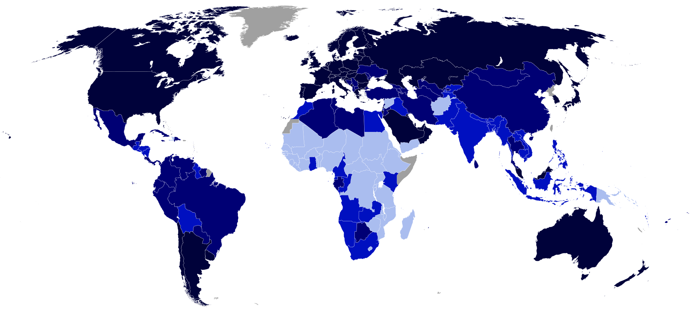
Indice di sviluppo umano
(Human Development Report 2018)
0.800–1.000 (very high)
0.350–0.554 (low)
1° Posizione
Norvegia (0,953)
28° Posizione
Italia (0,880)
189° Posizione
Niger (0,354)

